Slide 1
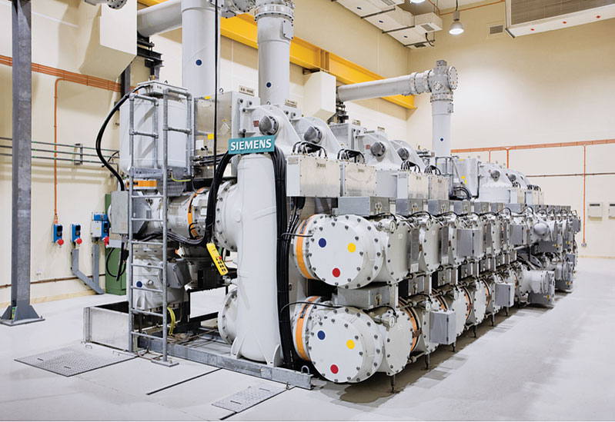
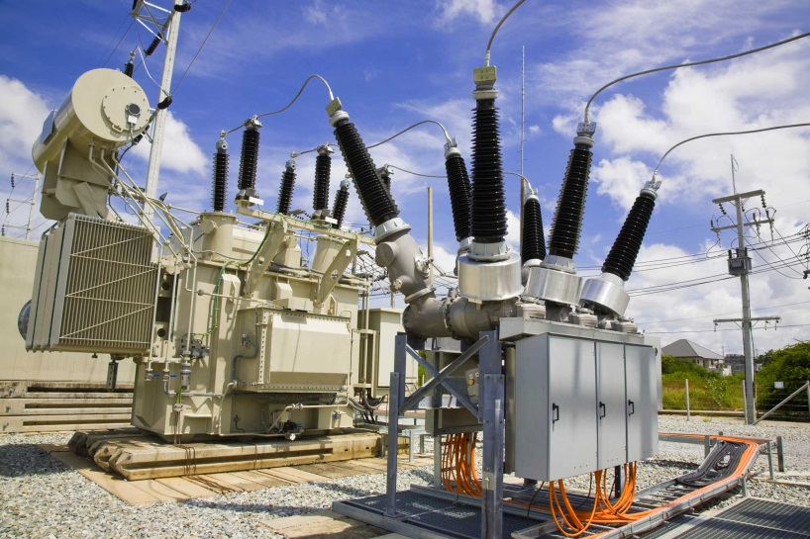
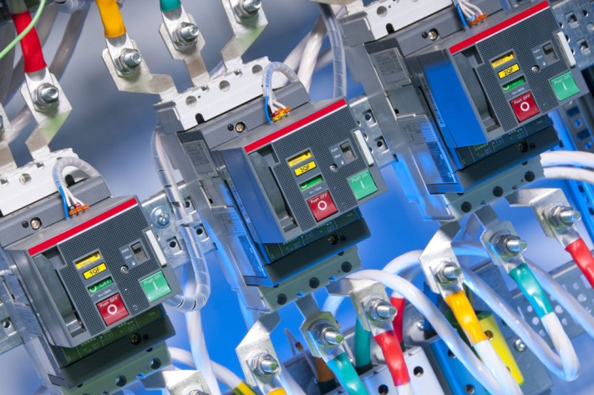
Электрооборудование промышленности
ЛЕКЦИЯ № 7 Электрооборудование лифтов и электротранспорт предприятий
Автор к.т.н., доцент Сидоров А.Е.

Slide 2
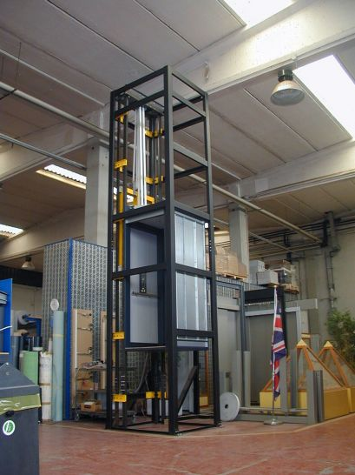
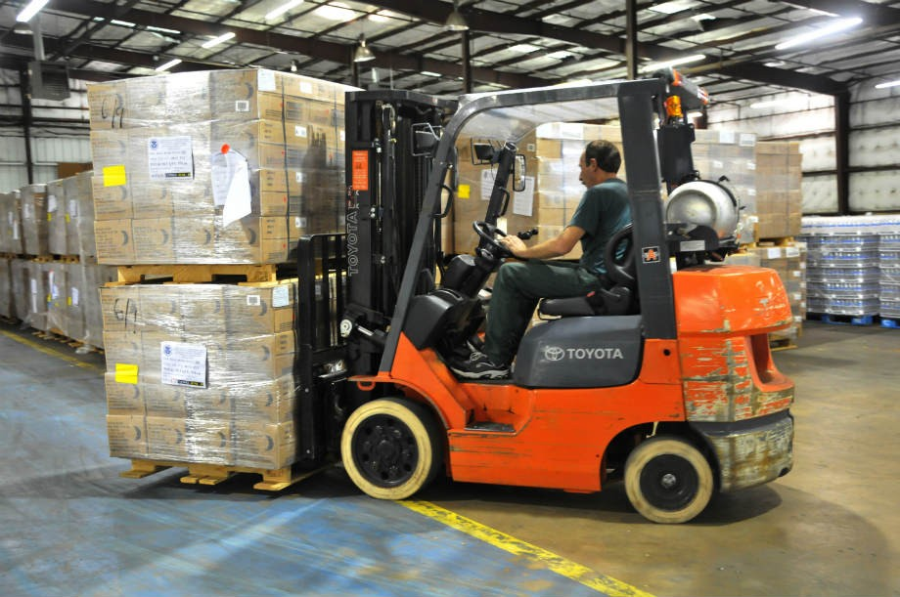
Электрооборудование лифтов и электротранспорт промышленных предприятий

Slide 3
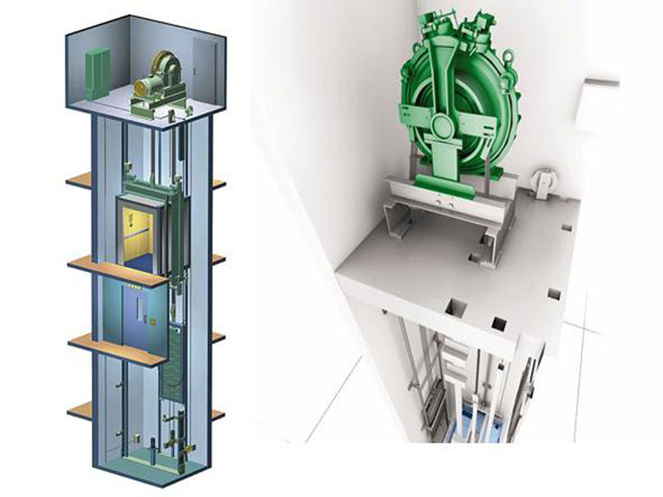
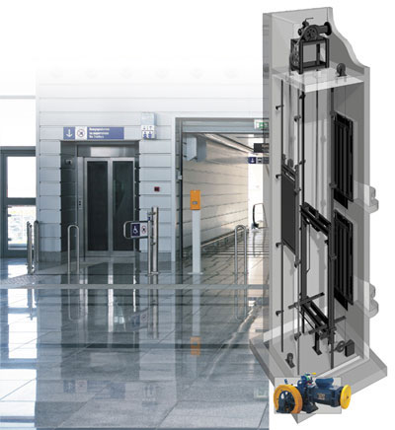
1.Назначение, общее устройство и принцип действия лифтов

Slide 4
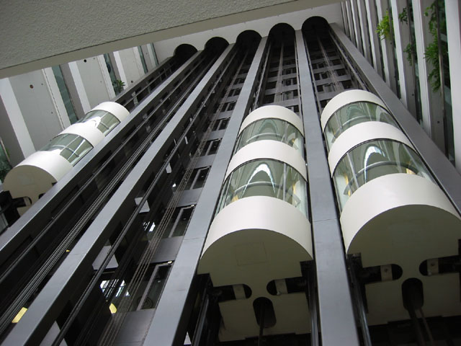
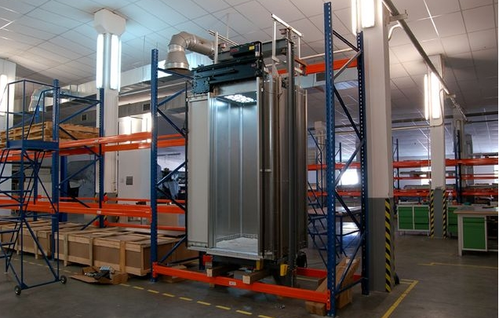
Лифт (англ. to lift — поднимать) — разновидность грузоподъёмной машины, предназначенная для вертикального или наклонного перемещения грузов на специальных платформах, передвигающихся по жёстким направляющим.

Slide 5
Классификация:
По назначению:
Пассажирские лифты. Для перевозки людей. Также допускается перевозка грузов, если общая масса пассажиров с грузом не превысит грузоподъёмности лифта.
Грузовые лифты. Для перевозки грузов с сопровождающим персоналом (как правило, проводником) и только грузов, перевозка людей запрещена регламентом.
Больничные лифты. Лифты для лечебно-профилактических учреждений. Используются для транспортировки больных, в том числе на больничных транспортных средствах (каталках, инвалидных колясках), с сопровождающим персоналом (как правило, проводником). Отличаются плавностью хода и точностью остановки.
Грузопассажирские. Для транспортировки людей и грузов. Имеет увеличенную площадь пола и размер дверей.

Slide 6
По конструкции:
Выжимные. В таком лифте канаты обхватывают кабину снизу.
Тротуарные. Кабина выезжает из пола. Тротуарный лифт может быть выжимным.
Грузовые с монорельсом, встроенным в кабину.
Грузовые (малые магазинные).
Лифты, доступные для инвалидов. Предназначены для перемещения людей с ограниченными физическими способностями в коттеджах, административных и общественных зданиях.
Пневмолифты. Работают за счёт воздуха, который откачивается внутри цилиндра в секции выше кабины. После достижения определённого разрежения воздуха кабина начинает подниматься.^{[8]}
Гидравлические.

Slide 7
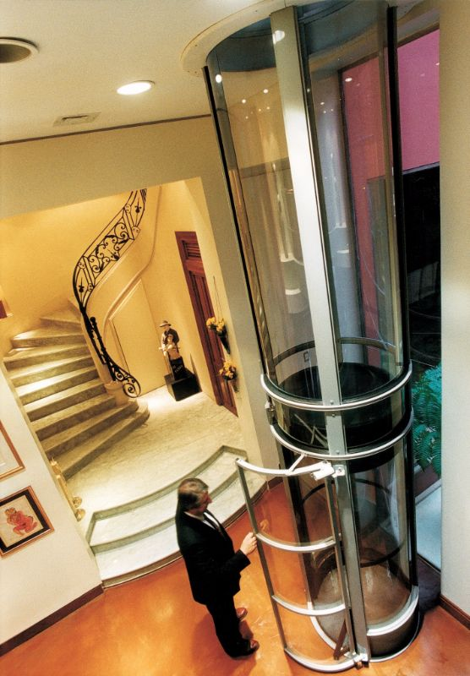
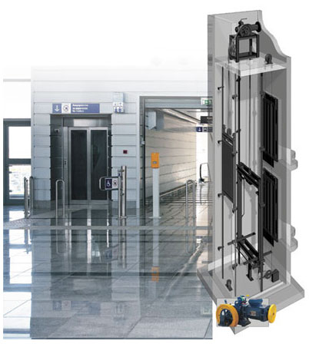
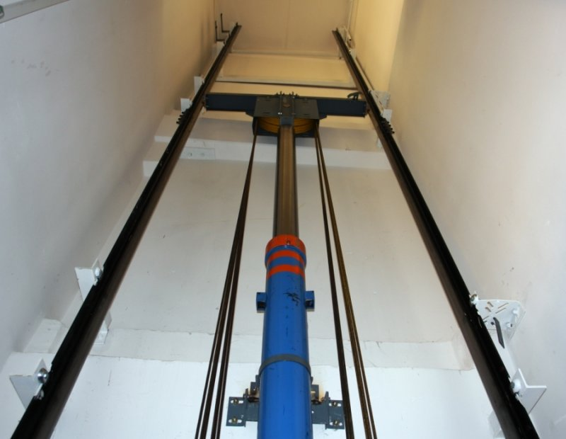
По конструкции привода:
С электрическим приводом:
С барабанными лебёдками. Имеют жёсткое соединение кабины и противовеса с барабаном.
Лебёдки с канатоведущим шкивом. Не имеют жёсткого соединения кабины и противовеса с канатоведущим шкивом.
C гидравлическим приводом.
С пневматическим приводом.

Slide 8
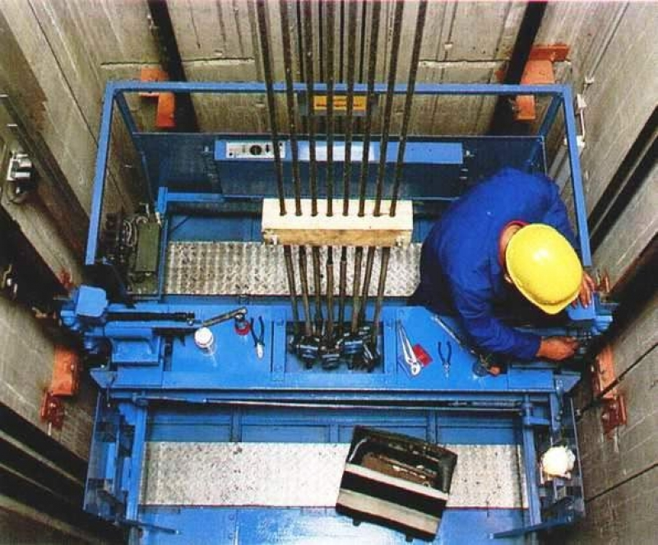
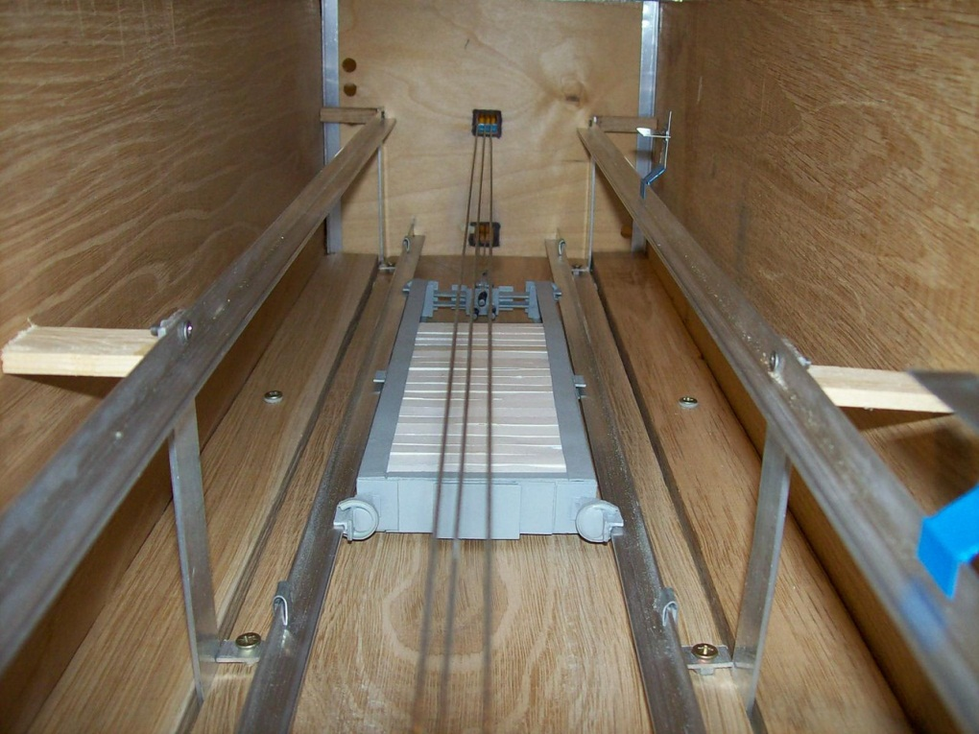
Устройство
С электрическим приводом
Средства подвески кабины и противовеса. Используются стальные проволочные канаты. В последнее время применяются и плоские канаты, снижающие уровень шума при работе лифта. Обычно канатов подвески несколько, идущих параллельно, и связывающих противовес, лебёдку и кабину, а иногда ещё и шахту (при их закреплении в шахте).

Slide 9
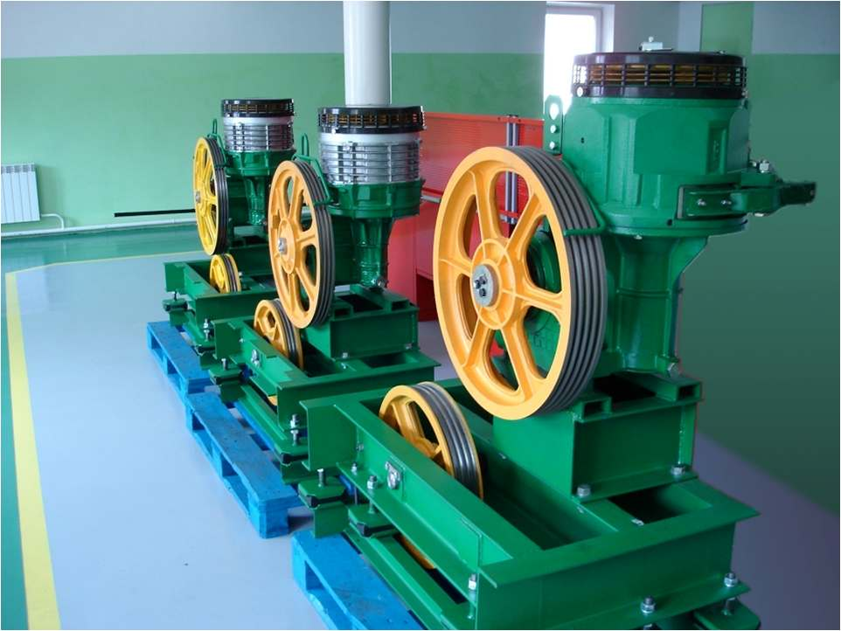
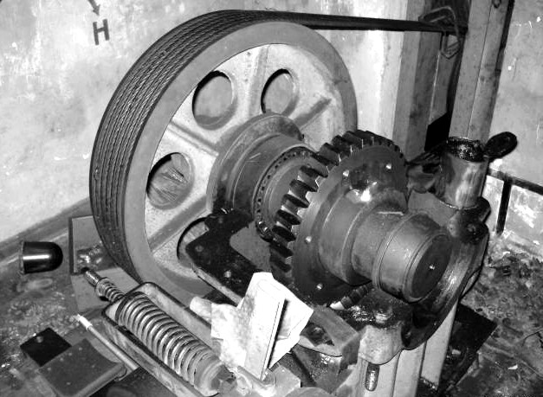
2. Лебёдка. Является силовой установкой. Существуют лебёдки редукторные с барабаном или канатоведущим шкивом и без редукторные с канатоведущим шкивом.

Slide 10
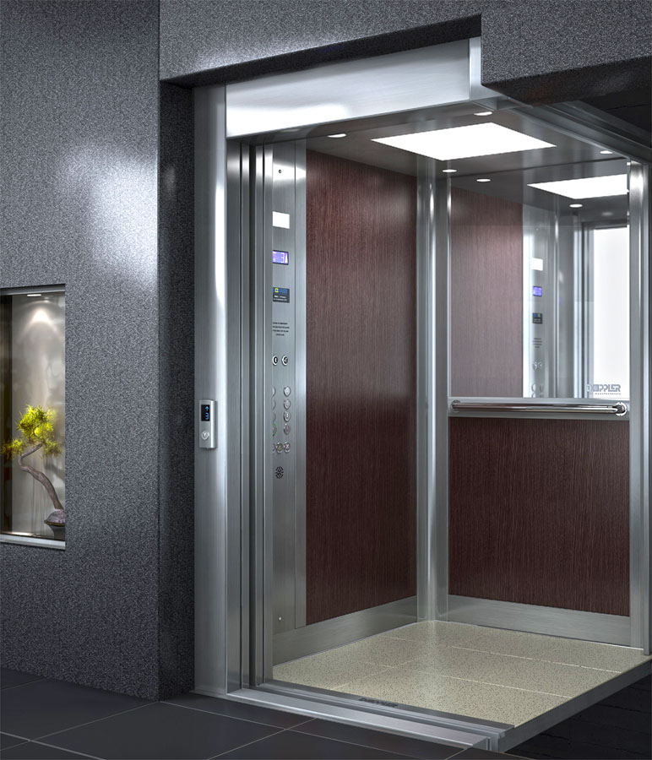
3. Кабина. Перевозит пассажиров и/или другие грузы. Снаружи кабины расположены направляющие башмаки, скользящие по направляющим шахты при движении кабины и поддерживающие кабину в вертикальном положении, ловители для аварийной остановки лифта.

Slide 11
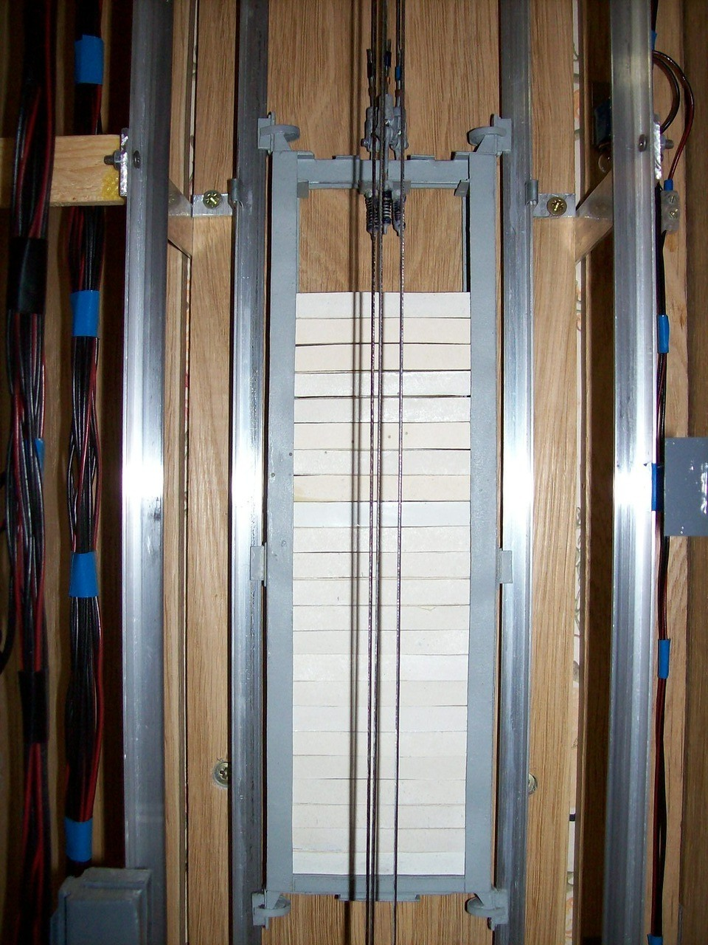
4. Противовес. Уравновешивает (в некоторых вариантах дизайна — лишь частично), силу тяжести массы кабины, иногда и часть массы номинального груза. Противовес связан едиными канатами подвески с кабиной и лебёдкой.

Slide 12
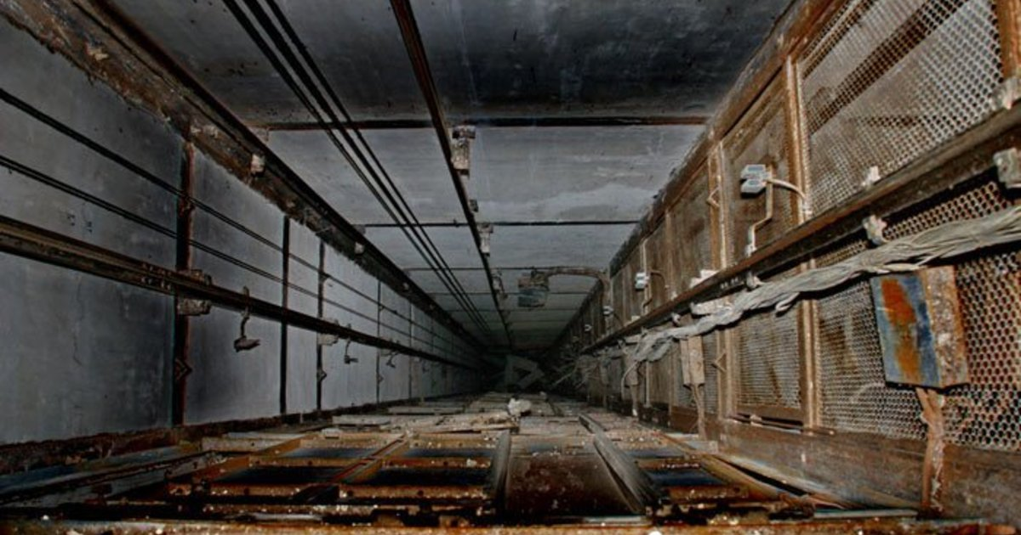
5. Шахта лифта. Полностью или частично огороженное место, простирающееся от пола приямка до перекрытия. В ней перемещается кабина и, если есть, противовес. Она оборудована направляющими кабины и противовеса, дверями посадочных площадок, буферами или упорами в приямке.

Slide 13
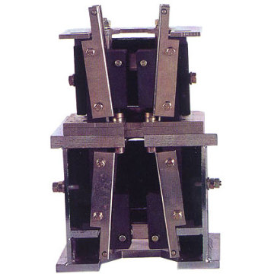
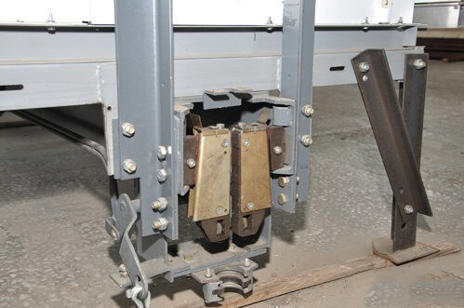
6. Ловитель. Механическое устройство для остановки и удержания кабины и/или противовеса на направляющих в случае обрыва, ослабления натяжения канатов подвески или если скорость кабины (противовеса) превышает номинальную скорость на заранее установленную величину.

Slide 14
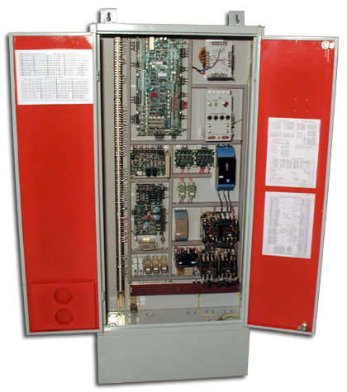
7.Станция управления лифтом (контроллер).
Перед станцией управления лифтами ставятся следующие задачи: контроль положения кабины в шахте, автоматический выбор направления движения, определение времени начала торможения, точной остановки кабины на этаже, автоматического открывания и закрывания дверей и защиты электроприводов и лифта.

Slide 15
С гидравлическим приводом
Принцип действия гидравлического лифта не претерпел особых изменений с XIX века и заключается в следующем: насос нагнетает в высокий вертикальный цилиндр масло, давление масла приводит в движение расположенный в цилиндре поршень; движение этого поршня при помощи системы блоков и тросов передаётся лифтовой кабине.

Slide 16
Электрооборудование лифтов
Электроприводы лифтов
В лифтах и грузовых подъемниках типы электроприводов выбираются в зависимости от скорости движения, этажности здания и требуемой точности остановки. В настоящее время применяют следующие электроприводы:
а) для зданий до 17 этажей используются тихоходные и быстроходные лифты со скоростью от 0,7 до 1,4м/с грузоподъемностью 320, 400кг. В этих лифтах применяют электропривод с асинхронным двухскоростным электродвигателем с короткозамкнутым ротором,
б) для быстроходных пассажирских лифтов со скоростью 1,6м/с предназначенных для зданий до 25 этажей применяют электропривод по системе тиристорный регулятор напряжения (ТРН) с двухскоростным асинхронным двигателем (ТРН-АДД).

Slide 17
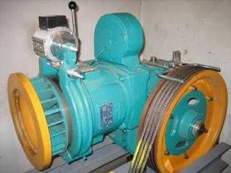
в) для скоростных и высокоскоростных лифтов применяются электроприводы постоянного тока по системе тиристорный преобразователь-двигатель ТП-Д и переменного тока по системе преобразователь частоты - короткозамкнутый асинхронный электродвигатель.
Наличие регулируемого электропривода обеспечивает высокую плавность процессов разгона и замедления, высокую точность остановки на этаже (±20мм), отсутствие участка пониженной скорости перед остановкой. Вторая обмотка двигателя служит для получения малой скорости при ревизии.

Slide 18
Тиристорный электропривод лифта типа УЛМП-25-16
Питание электропривода осуществляется от реверсивного тиристорного регулятора напряжения UZ (ТРН) при пуске и установившемся движении и от отдельного выпрямителя собранного по однофазной мостовой схеме UZ1 для питания обмотки статора при динамическом торможении.
Система обеспечивает параметрическое фазовое регулирование скорости вращения короткозамкнутого асинхронного электродвигателя. Система автоматического регулирования выполнена на однокристальной микро ЭВМ типа КР1816ВБ031, которая осуществляет непосредственное цифровое регулирование скорости вращения приводного двухскоростного асинхронного электродвигателя.

Slide 19
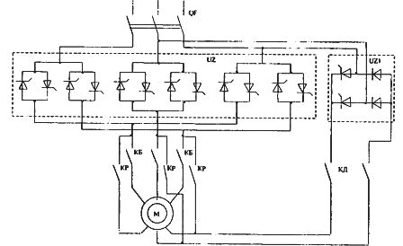

Slide 20
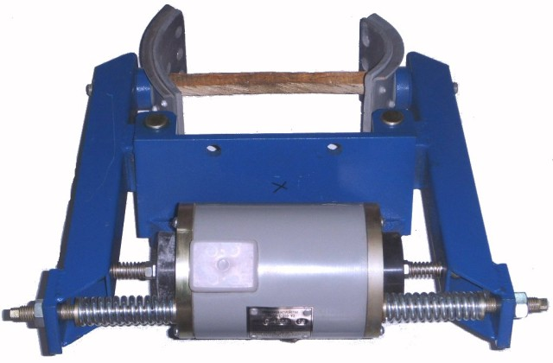
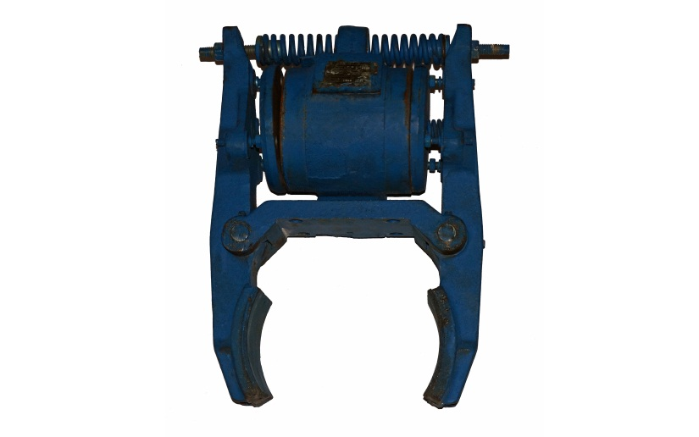
Тормозные электромагниты
Грузоподъемные механизмы лифтов снабжаются специальными тормозными устройствами с длинноходовыми и короткоходовыми электромагнитами постоянного тока, которые подключаются к сети напряжением 220 или 380 В через выпрямитель.

Slide 21
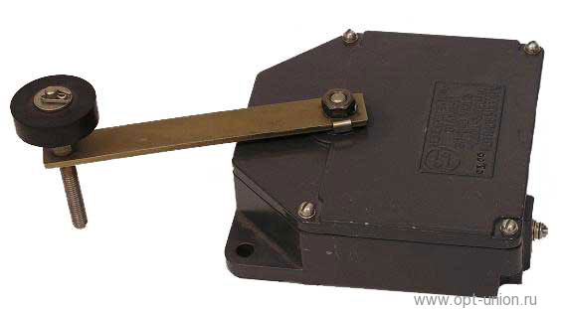
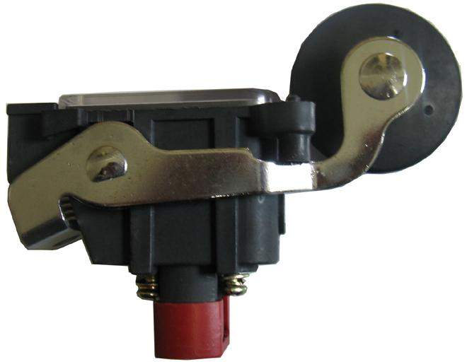
Аппараты управления лифтов
Этажные переключатели предназначены для коммутации цепей управление движением. Они регистрируют положение кабины, автоматически выбирают направление движения ("верх" или "низ") и дают команду на отключение электропривода при остановке.

Slide 22
Переключатели скорости предназначены для подачи импульса на снижение скорости перед остановкой кабины.
Рычажные переключатели предназначены для управлении грузовыми лифтами с проводником.
Индуктивные датчики предназначены для применения в быстроходных лифтах.
Магнитная отводка - это электромагнитное устройство, устанавливаемое на кабине и контролирующее работу замков дверей шахты.
Автоматика лифтов Основой системы управления лифтами является поэтажный тактовый опрос. Тактовый опрос может быть маятниковым, когда опрос производится в двух направлениях, снизу вверх и сверху вниз и одного направления, например, только сверху вниз. Чаще применяется маятниковый опрос.

Slide 23
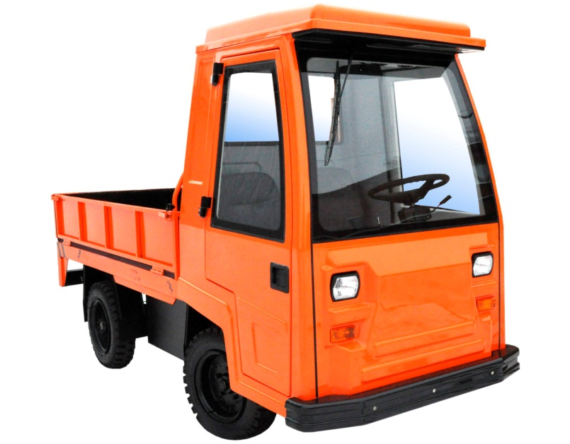
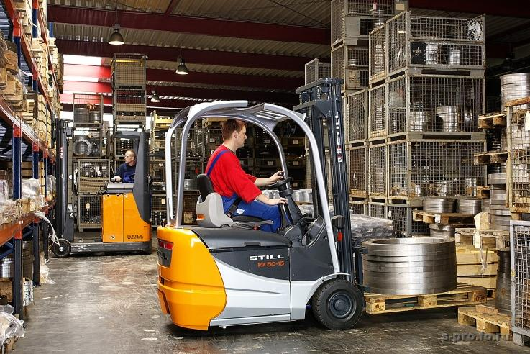
2.Назначение, общее устройство и принцип действия электротранспорта предприятия

Slide 24
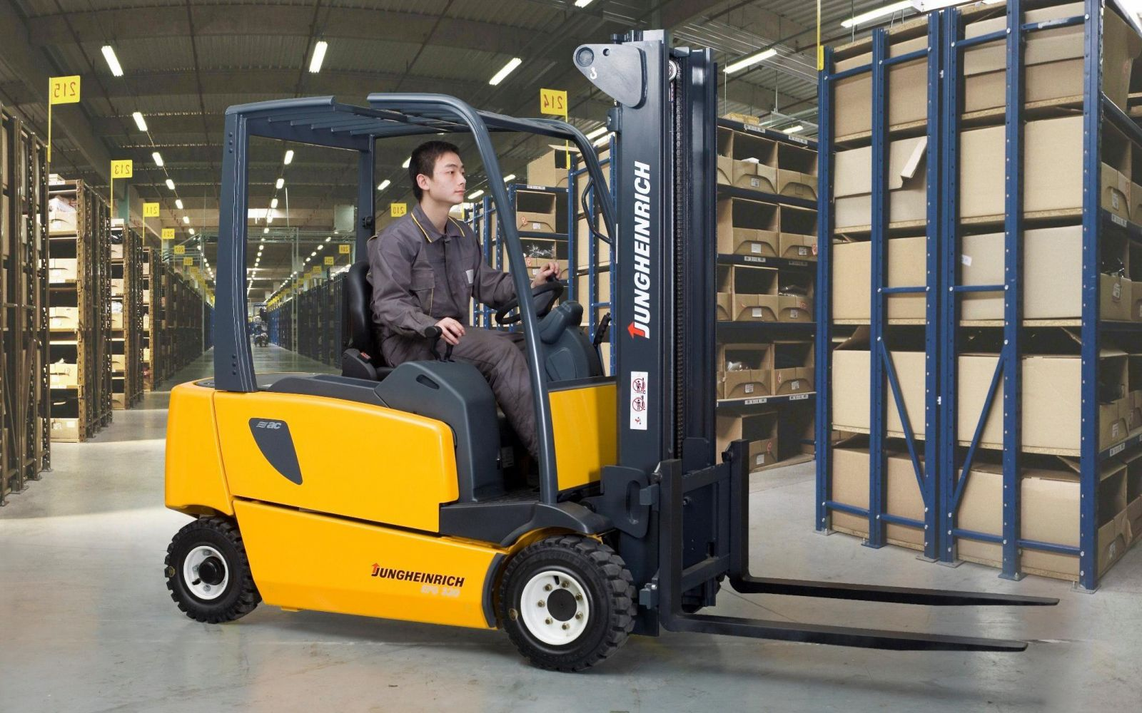
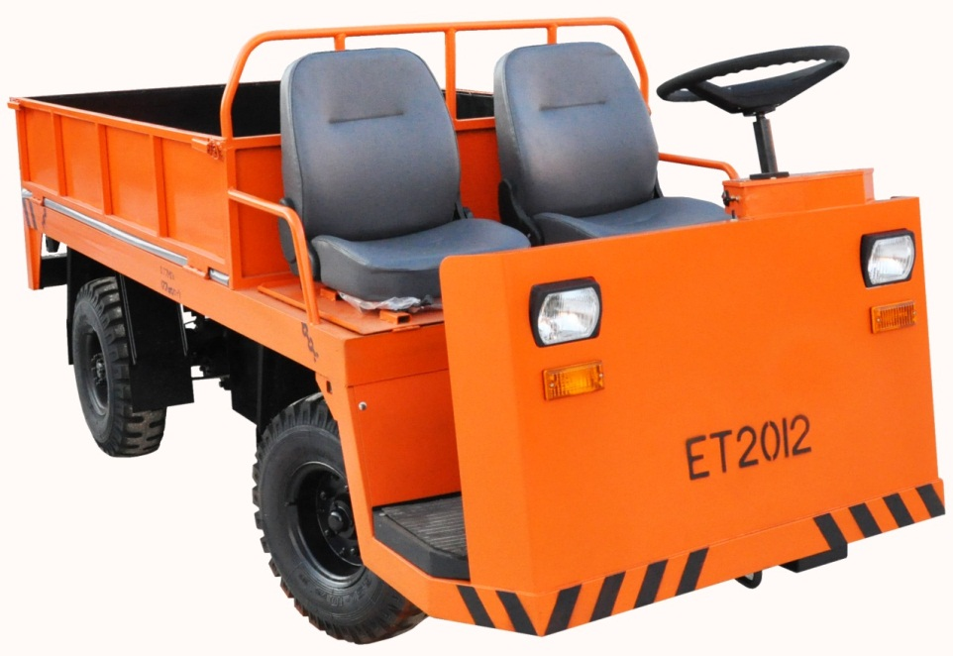
Электротранспорт — вид транспорта, использующий в качестве источника энергии электричество, а в приводе используется — тяговый электродвигатель. Его основными преимуществами перед транспортом с двигателями внешнего или внутреннего сгорания являются более высокая производительность и экологичность.

Slide 25
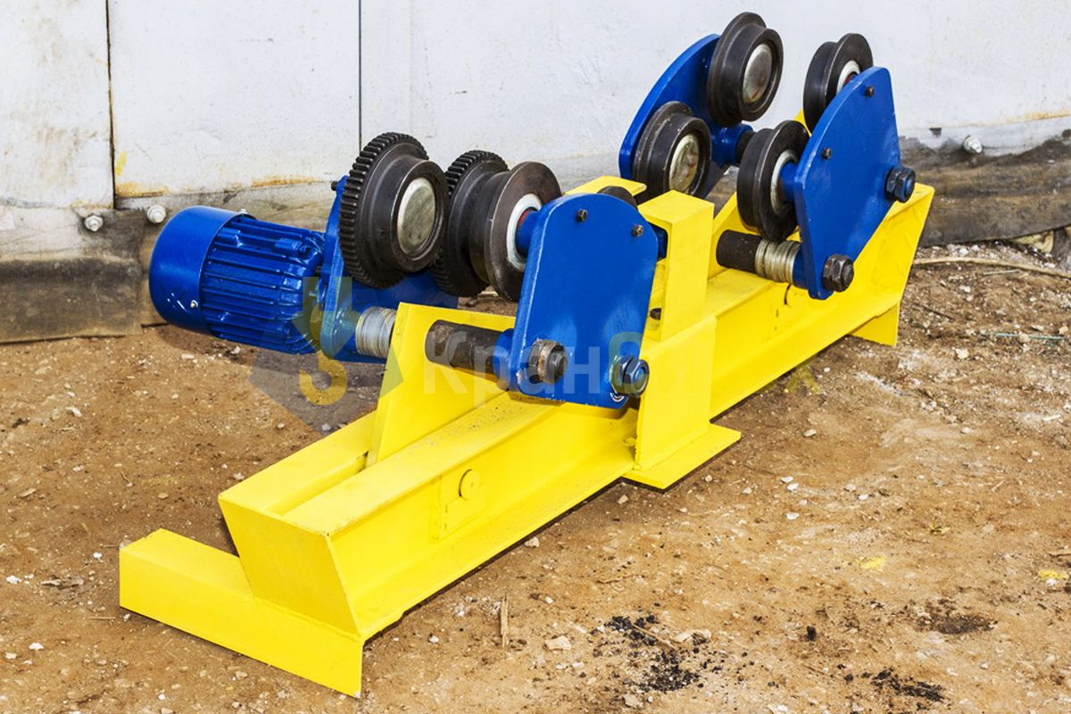
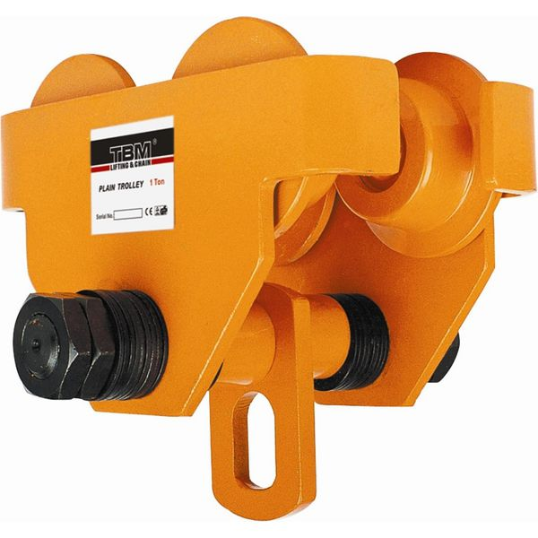
На различных предприятиях широко применяются подвесные и наземные тележки (тельферы и электрокары), электропогруз­чики, электроштабелеры, конвейеры (транспортеры), комплекс­ные поточно-транспортные системы, агломерационные машины со специальными тележками и др.

Slide 26
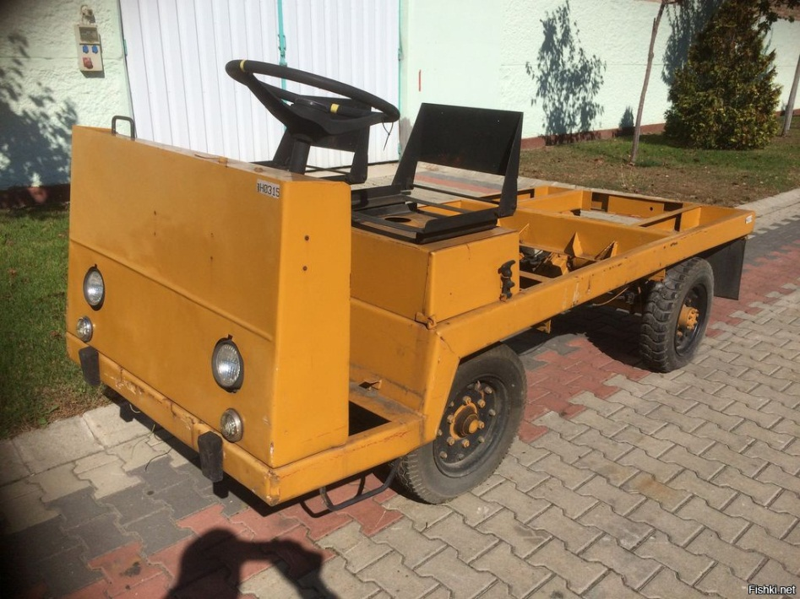
Классификация:
подвесные тележки;
наземные тележки;
тельферы;
электрокары;
электропогзузчики;
электроштабелеры;
конвейеры(транспортеры);
комплексные поточно-транспортные системы;
агломерационные машины со специальными тележками и др.

Slide 27
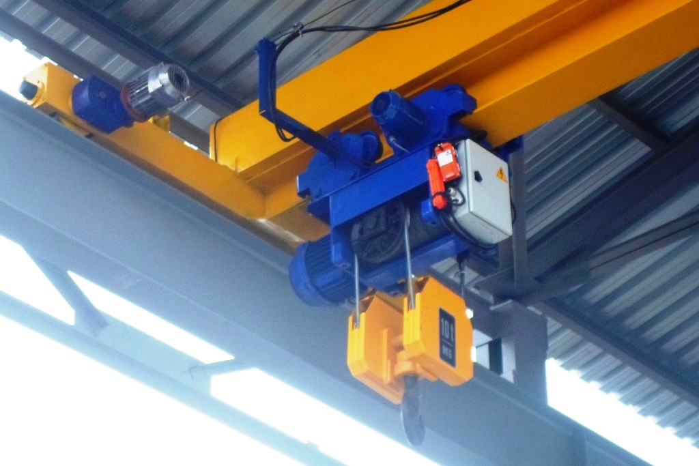
Подвесные электротележки (ЭТ) предназначены для подъема и перемещения грузов на производственных объектах по строго определенному пути. «ЭТ» имеют небольшие габариты, что позволяет решать вопросы транспортировки в небольших объемах производственных помещений.
Такими тележками оснащены и кран-балки, представляющие собой легкие мостовые краны грузоподъемностью до 5 т.

Slide 28
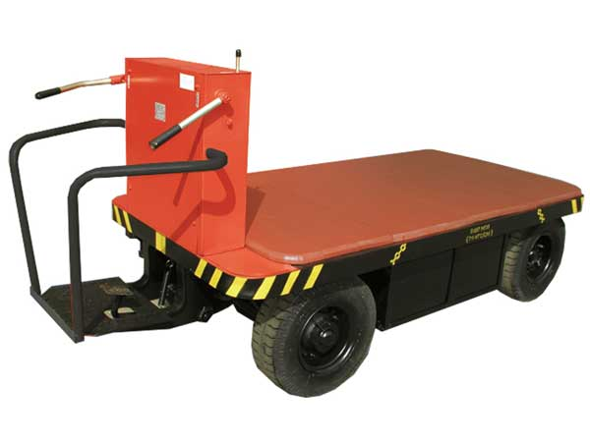
Электротележка, платформенная тележка (от электро… и англ. car — тележка) — электромобиль упрощенной конструкции, колёсная тележка с приводом от электродвигателя, питающегося от аккумуляторов.

Slide 29
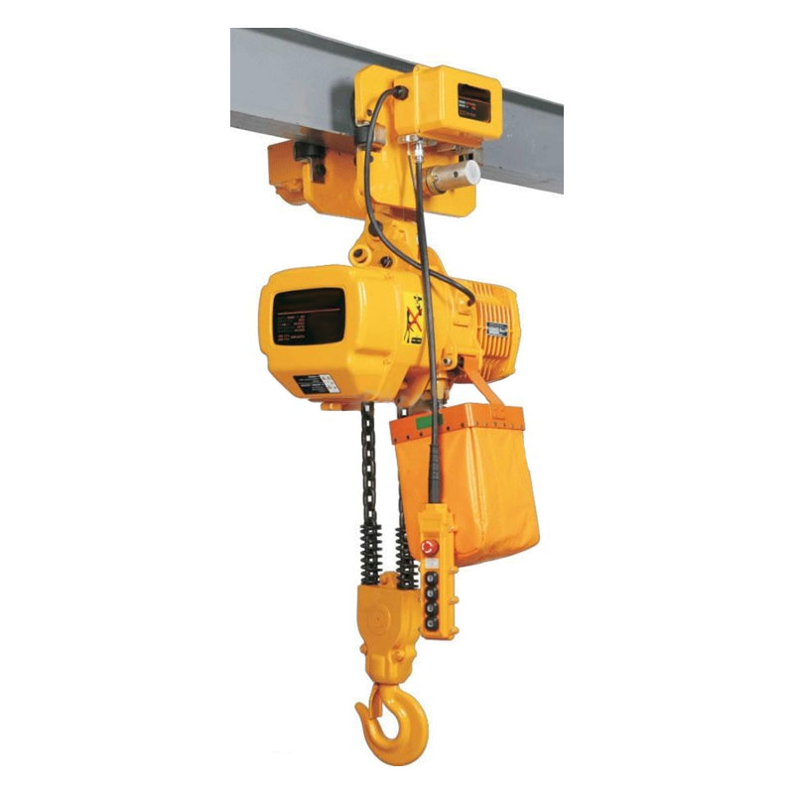
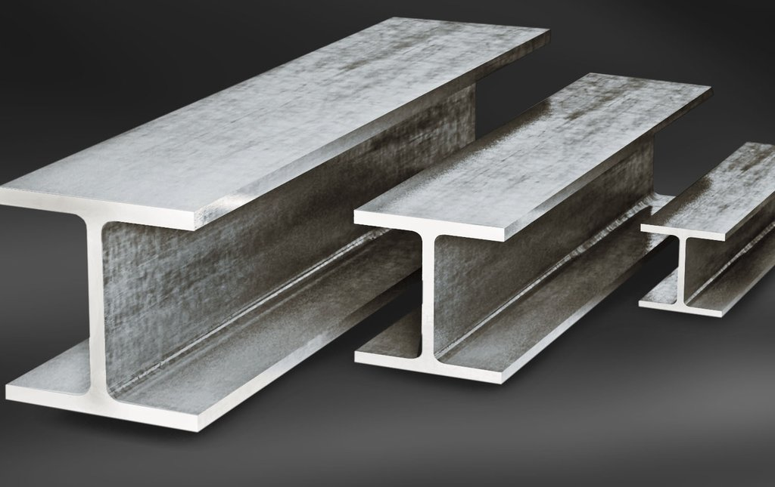
Тельфер (англ. telpher, от др.-греч. τῆλε «далеко» + φέρω «несу») — подвесное грузоподъёмное устройство (таль) с электрическим приводом, обеспечивает значительную скорость как подъёма груза по вертикали, так и перемещения его по складу вдоль балок (двутавров).

Slide 30
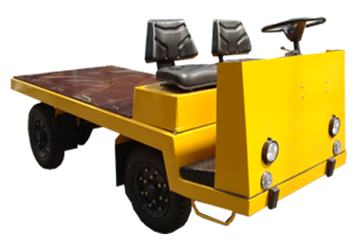
Универсальным оборудованием, повсеместно используемым на промышленных предприятиях, являются платформенные электротележки или электрокары. Сегодня электрокар не имеет аналогов, способных оперативно перемещать грузы. Благодаря своей грузоподъемности от двух тонн грузов и скорости передвижения 15 км/час эта машина осуществляет транспортировку эффективно даже по узким складским проходам или проездам.
Новое поколение платформенных электрокаров, различается грузоподъемностью:
платформенный электрокар с грузоподъемностью 5 тонн;
платформенный электрокар с грузоподъемностью 10 тонн;
платформенный электрокар с грузоподъемностью 15 тонн.

Slide 31
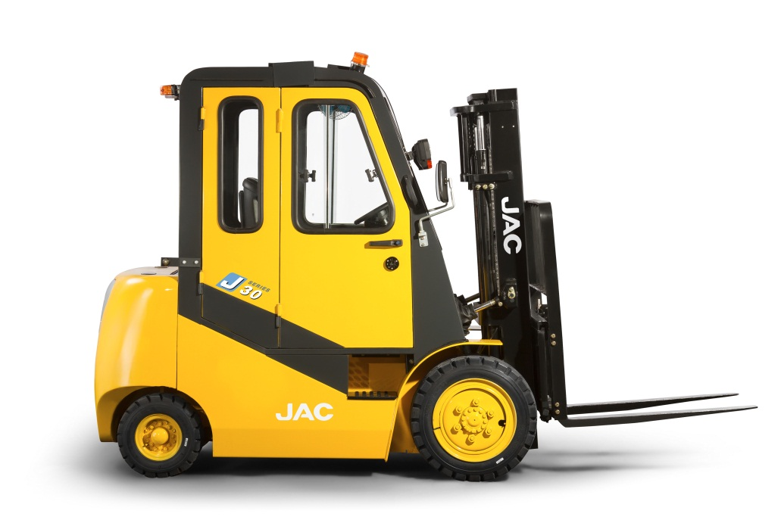
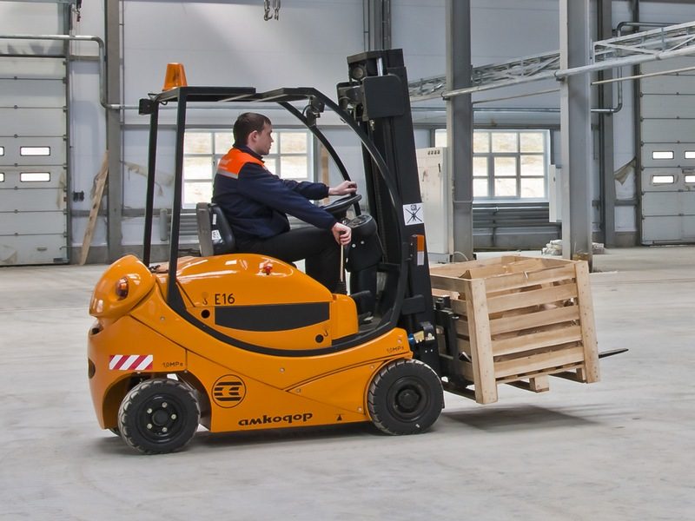
Вилочный погрузчик с противовесом (англ. counter-balanced forklift truck) — вид специального складского напольного транспорта, предназначенного для поднятия, перемещения, разгрузки, погрузки, складирования (штабелирования) палетов, поддонов и других различных грузов при помощи вил или других рабочих приспособлений (навесного оборудования).

Slide 32
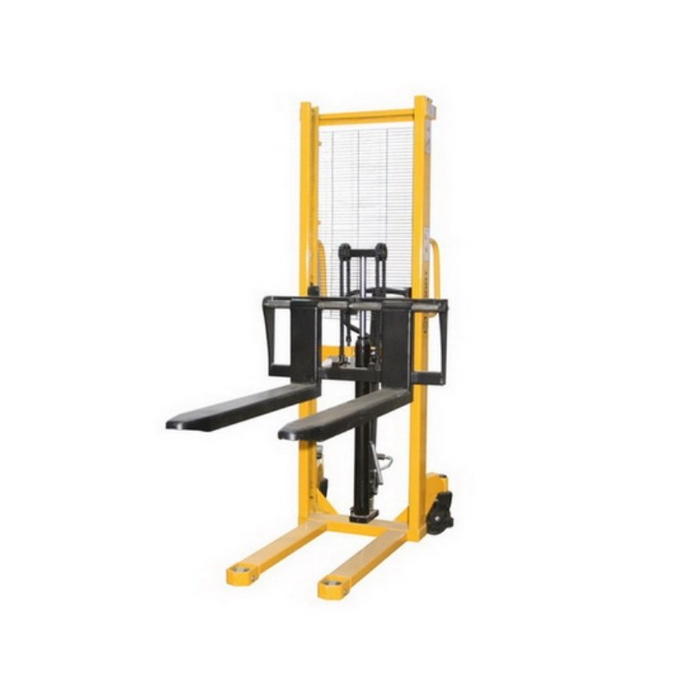
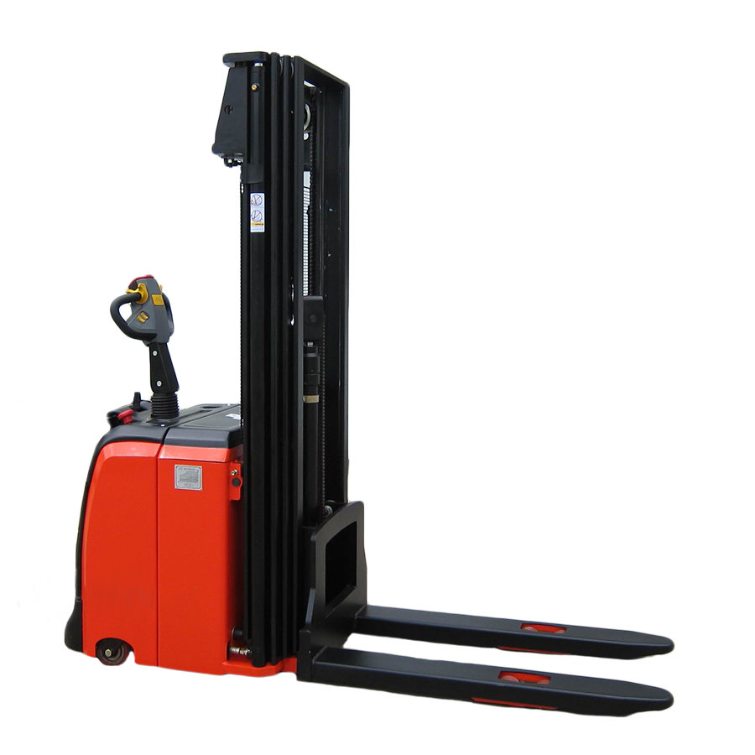
Штабелёр (англ. Stacker) — это транспортное средство, оборудованное механизмом для подъёма, штабелирования (хранения и перевозки грузов с установкой их друг на друга) или перемещения интермодальных транспортных единиц (то есть грузов, приспособленных для перевозки различными видами транспорта).
Предназначен для укладки грузов в штабели или стеллажи в несколько ярусов.

Slide 33
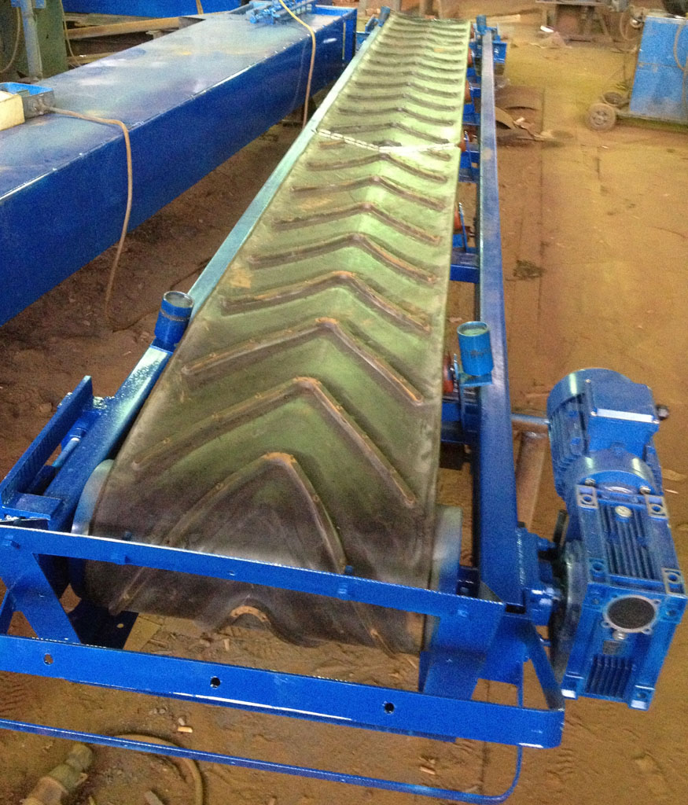
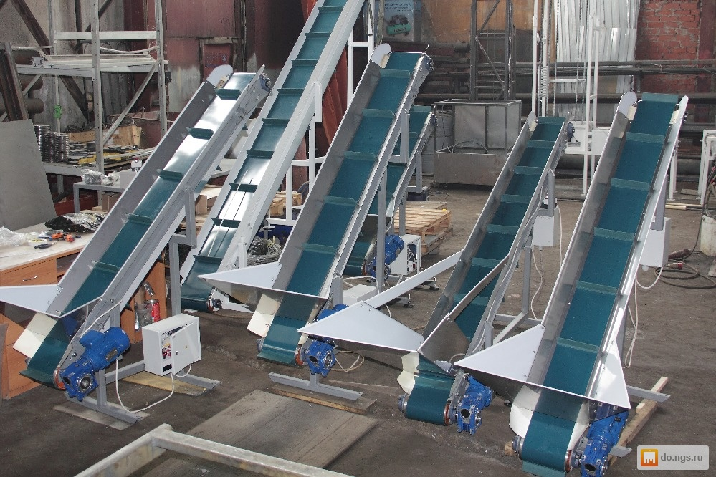
Конве́йер (от англ. convey — передавать) — машина непрерывного транспорта, предназначенная для перемещения сыпучих, кусковых или штучных грузов.

Slide 34
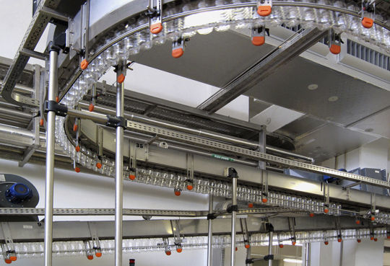
В многосерийном производстве, а также в агломерационных цехах широко применяются поточно-транспортные системы (ПТС). Основным транспортным оборудованием ПТС являются конвей­еры различного типа большой и малой протяженности. Такая си­стема представляет собой комплекс различного оборудования, ме­ханизмов и устройств, предназначенных для выполнения опера­ций единого технологического процесса конвейерного типа.

Slide 35
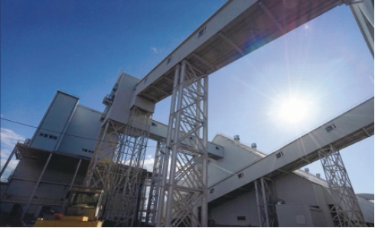
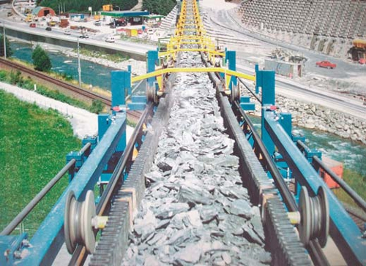
К электрооборудованию предъявляются следующие требования: повышенный пусковой момент (Л/_{п}/Л/_{иом} = 1,6... 1,8); плавные пуск и торможение для предотвращения пробуксовывания ленты или раскачивания груза у ленточных и подвесных конвейеров; неболь­шое регулирование скорости в диапазоне 1: 2 для изменения тем­па работы поточных линий; согласованное вращение электропри­водов (для нескольких конвейеров).

Slide 36
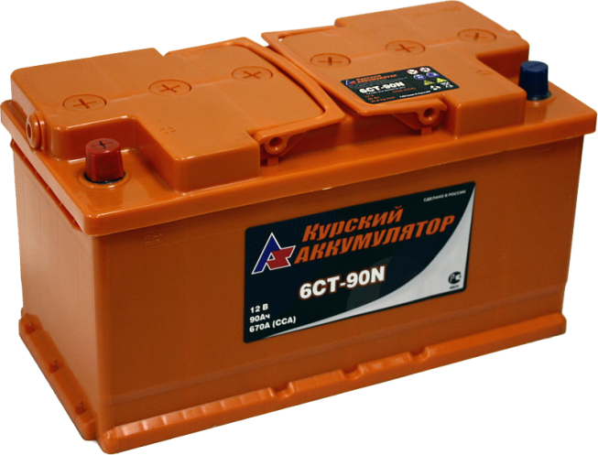
Электрооборудование электротранспорта
Все электрокары и электропогрузчики оборудуются двигателями постоянного тока последовательного возбуждения, за исключением двигателя подъема вил электроштабелера ЭШ-182. Мощность тягового двигателя, в зависимости от типа машины, колеблется в пределах 0,75—7,5 кВт, а напряжение в пределах 30—50 В. Источником питания для них являются аккумуляторные батареи.

Slide 37
Контроллеры для пуска, остановки и переключения скоростей движения электрокаров и электропогрузчиков применяются барабанного и кулачкового типа. Контроллеры первого типа применяются на машинах зарубежного производства. Кулачковые контроллеры более надежны, чем барабанные; их используют на всех отечественных машинах.
Кулачкового типа
Барабанного
типа

Slide 38
Некоторые машины имеют контакторное управление, исключающее необходимость применения громоздких и металлоемких контроллеров. Преимуществом контакторного управления является уменьшение размеров и веса оборудования, что позволяет устанавливать его в наиболее удобном для управления месте.

Slide 39
Тяговые аккумуляторы. Для питания электрокаров и электропогрузчиков применяют кислотные и щелочные аккумуляторы. Кислотные аккумуляторы имеют свинцовые пластины, размещаемые в пластмассовом или стеклянном сосуде и погруженные в водный раствор серной кислоты.
Щелочные аккумуляторы имеют металлические перфорированные коробки (ламели), заполненные гидратом окиси никеля в смеси с графитом. Они размещаются в стальном сосуде, в который заливается раствор едкого кали или едкого натра.
Кислотная
Щелочная

Slide 40
Зарядные установки. Для преобразования переменного тока в постоянный, необходимый для зарядки аккумуляторных батарей, применяют вращающиеся преобразователи, состоящие из генератора постоянного тока и приводного асинхронного двигателя, ртутные выпрямители и твердые полупроводниковые выпрямители.

Slide 41
На автопогрузчиках указанных типов устанавливаются два четырехполюсных закрытых двигателя с последовательным возбуждением: типа ДК-908А (электродвигатель движения) и типа ДК-907А (электродвигатель насоса).

Slide 42
Всем спасибо!

